Slide 1
Java
Операции и операторы, приоритет, типы операндов в Java. Тип арифметического выражения в java. Массивы в java.
Лекция 4

Slide 2
План лекции
Операторы в Java
Проритет операций
Управляющие операции
Класс Math
Массивы

Slide 3
Операторы
Пять типов операторов
Присваивание
Арифметические
Побитовый сдвиг
Равенство
Логические

Slide 4

Оператор присваивания
Оператор присваивания – выражение и может использоваться там, где допустимы выражения
Сначала вычисляется правая часть, а затем полученное значение присваивается левой части

Slide 5
Арифметические операторы
Сложение (+)
Умножение (*)
Вычитание (-)
Деление (/)
Остаток от деления (%)
class Test {
public static void main(String args[]) {
int a = 1 + 1;
int b = a * 3;
int c = b / 4;
int d = b - a;
int e = -d;
System.out.println("a = " + a);
System.out.println("b = " + b);
System.out.println("c = " + c);
System.out.println("d = " + d);
System.out.println("e = " + e);
}
}
int i1 = 2d + 9;
float f1 = 2d + 9;
double d1 = 2d + 9;
i1 = 2d / 9;
f1 = 2d / 9;
d1 = 2d / 9;
i1 = 2 / 9;
f1 = 2 / 9;
d1 = 2 / 9;

Slide 6
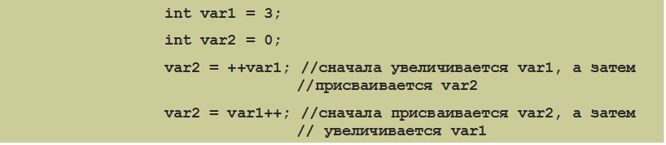
Операции инкремента и декремента
Увеличение на 1 (++)
Уменьшение на 1 (--)

Slide 7
Пример
Префиксный оператор инкремента:
Постфиксный оператор инкремента:
Префиксный оператор декремента:
Постфиксный оператор декремента:
1 2 | int i = 1; int m = 2 * i++; // результат m = 2
1 2 | int i = 2; int m = 2 * --i; // результат m = 2
1 2 | int i = 1; int m = 2 * ++i; // результат m = 4
1 int i = 2;
2 int m = 2 * i--; // результат m = 4

Slide 8
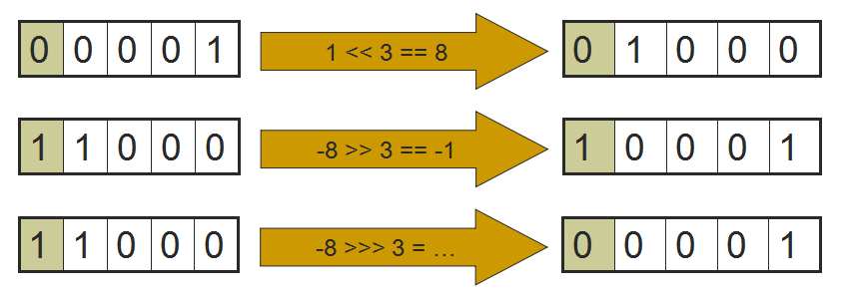
Побитовый сдвиг
<< - сдвиг влево
>> - сдвиг вправо
>>> - сдвиг вправо с заполнением нулями
Правая часть сокращается до остатка от деления на длину числа, т.е. 1 << 35 == 1 << 3

Slide 9
Пример
int a = 11;
System.out.println(a << 1);
System.out.println(a << 3);
a << 1; // беззнаковый сдвиг влево, эквивалентно умножению на 2
a >> 1; // сдвиг вправо с учётом знака (эквивалентно делению на 2)
a >>> 1; // сдвиг вправо без учёта знака (эквивалентно беззнаковому делению на 2)

Slide 10
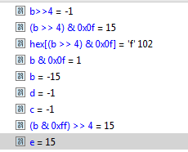
Пример
class HexByte {
static public void main(String args[]) {
char hex[] = { '0', '1', '2', '3', '4', '5', '6', '7', '8', '9', 'а', 'b', 'с', 'd', 'e', 'f' };
byte b = (byte) 0xf1;
byte c = (byte) (b >> 4);
byte d = (byte) (b >> 4);
byte e = (byte) ((b & 0xff) >> 4);
System.out.println("b = 0x" + hex[(b >> 4) & 0x0f] + hex[b & 0x0f]);
System.out.println("b >> 4 = 0x" + hex[(c >> 4) & 0x0f] + hex[c & 0x0f]);
System.out.println("b >>> 4 = 0x" + hex[(d >> 4) & 0x0f] + hex[d & 0x0f]);
System.out.println("(b & 0xff) >> 4 = 0x" + hex[(e >> 4) & 0x0f] + hex[e & 0x0f]);
}
}

Slide 11
Операторы сравнения
< - меньше
> - больше
>= - больше или равно
<= - меньше или равно
== - равно
!= - не равно

Slide 12
Логические операторы
&& - and
|| - or
^ - xor
! – not

Slide 13
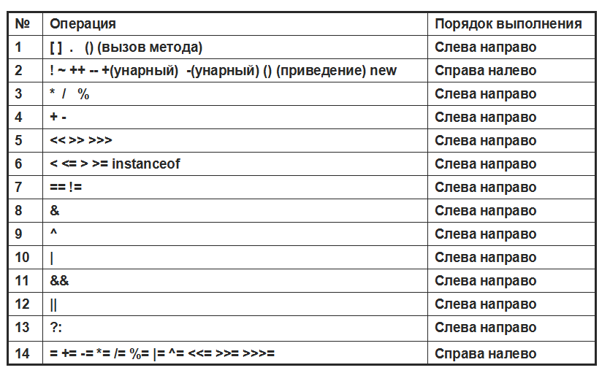
Приоритет операций

Slide 14
Математические функции и константы
Часто используемые математические функции
sqrt(a) — извлекает квадратный корень из числа а.
pow(a, n) — a возводится в степень n.
sin(a), cos(a), tan(a) — тригонометрические функции sin, cos и tg угла a указанного в радианах.
asin(n), acos(n), atan(n) — обратные тригонометрические функции, возвращают угол в радианах.
exp(a) — возвращает значение экспоненты, возведенной в степень a.
log(a) — возвращает значение натурального логарифма числа a.
log10(a) — возвращает значение десятичного логарифма числа a.
abs(a) — возвращает модуль числа a.
round(a) — округляет вещественное число до ближайшего целого.
Константы
PI — число «пи», с точностью в 15 десятичных знаков.
E — число «e»(основание экспоненциальной функции), с точностью в 15 десятичных знаков.

Slide 15
Пример
System.out.println(sqrt(81));// выведет 9.0
System.out.println(pow(2,10));// выведет 1024.0
System.out.println(sin(PI/2));// выведет 1.0
System.out.println(cos(PI));// выведет -1.0
System.out.println(acos(-1));// выведет 3.141592653589793
System.out.println(round(E));// выведет 3
System.out.println(abs(-6.7));// выведет 6.7

Slide 16
Управление выполнением программы
Типы выполнения
Последовательность
Выбор
Итерация
Переход

Slide 17
Последовательность
Каждый оператор завершается точкой с запятой
Группы операторов обрамляются фигурными скобками
Каждая группа выполняется как единый оператор внутри последовательности операторов
System.out.println("Shift -1 >>> 2 = " + ((-1 >>> 2)));
System.out.println("Div = " + Integer.MAX_VALUE / 2);
{
System.out.println("Shift a1 >>> 3 = " + (a1 >>> 3));
System.out.println("Shift -1 >>> 3 = " + (-1 >>> 3));
}
System.out.println("Div = " + Integer.MAX_VALUE / 4);

Slide 18
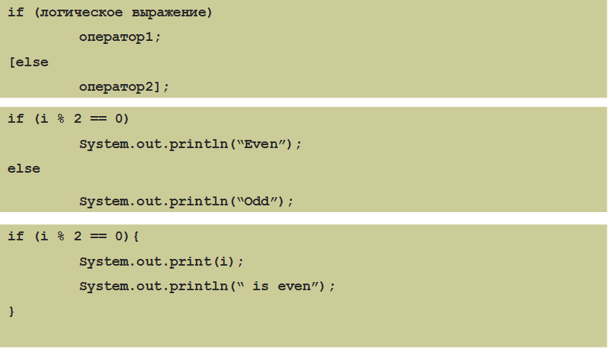
Оператор if

Slide 19
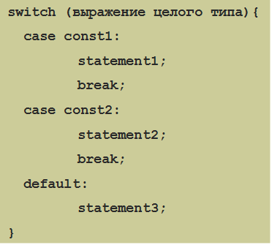
Оператор switch
Используется для выбора из счетного количества вариантов
Выражения const должны быть типа byte, int, char или short
Можно использовать простые типы byte, short, char, int. Также можно использовать Enum и String (начиная с JDK7), а также специальные классы, которые являются обёрткой для примитивных типов: Character, Byte, Short, Integer.
Дублирование значений case не допускается. Тип каждого значения должен быть совместим с типом выражения.

Slide 20
Циклы
Три типа
while
do..while
for
Все циклы имеют две части
Условие выполнения
Тело

Slide 21
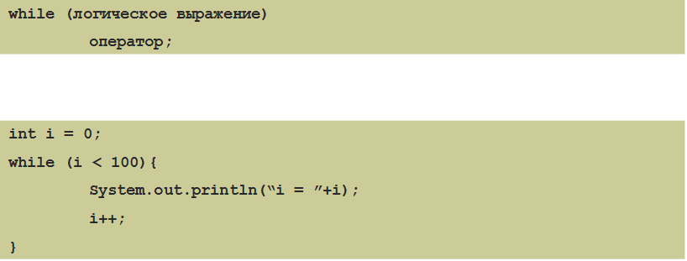
Цикл while

Slide 22
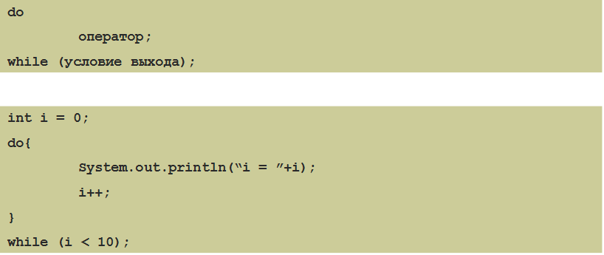
Цикл do..while

Slide 23
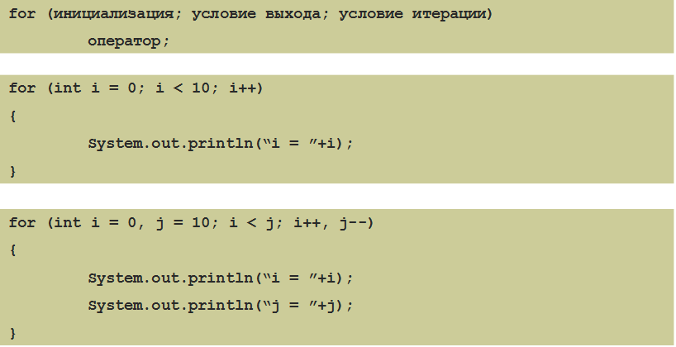
Цикл for

Slide 24
Операторы break, continue, return
Чтобы прервать последовательность повторений любого цикла в языке используется оператор break
Пример. Цикл прекратит повторяться, когда x превысит 99.
for (float x = 1; ; x++ ) {
if (x > 99)
break;
sum += 1 / x;
}
Чтобы перейти к следующей итерации цикла, не завершая текущую, в языке используется оператор continue
Оператор return используют для выполения явного выхода из метода. Оператор можно использовать в любом месте метода для возврата управления тому объекту, который вызвал данный метод. Таким образом, return прекращает выполнение метода, в котором он находится.

Slide 25
Массивы
Массив — это конечная последовательность упорядоченных элементов одного типа, доступ к каждому элементу в которой осуществляется по его индексу.
Размер или длина массива — это общее количество элементов в массиве. Размер массива задаётся при создании массива и не может быть изменён в дальнейшем, т. е. нельзя убрать элементы из массива или добавить их туда, но можно в существующие элементы присвоить новые значения.
Индекс начального элемента — 0, следующего за ним — 1 и т. д. Индекс последнего элемента в массиве — на единицу меньше, чем размер массива.
В Java массивы являются объектами. Это значит, что имя, которое даётся каждому массиву, лишь указывает на адрес какого-то фрагмента данных в памяти. Кроме адреса в этой переменной ничего не хранится. Индекс массива, фактически, указывает на то, насколько надо отступить от начального элемента массива в памяти, чтоб добраться до нужного элемента.

Slide 26
Массивы
Возможные следующие варианты объявления массива:
тип[] имя;
тип имя[];
Если массив был создан с помощью оператора new, то каждый его элемент получает значение по умолчанию. Каким оно будет определяется на основании типа данных (0 для int, 0.0 для double и т. д.).
тип[] имя = new тип[размер];
тип[] имя = {эл0, эл1, …, элN};
int[] a;
double[] ar1;
double ar2[];
int[] mas1 = {10,20,30};
int[] mas2 = new int[3];
mas2[0] = 10;
mas2[1] = 20;
mas2[2] = 30;
for(int i=0; i<=2; i++) {
mas2[i] = (i+1) * 10;
}
a = new int[10]; // массив из 10 элементов типа int
int n = 5;
ar1 = new double[n]; // Массив из 5 элементов double
ar2 = {3.14, 2.71, 0, -2.5, 99.123}; // Массив из 6 элементов типа double

Slide 27
Многомерные массивы
Они строятся по принципу "массив массивов". Массив вляется объектом. Двумерный массив — это массив ссылок на объекты-массивы. Трехмерный массив — это массив ссылок на массивы, которые, в свою очередь, являются массивами ссылок на массивы.
Варианты создания:
int ary[][] = new int[3][3];
int ary[][] = new int[][] { {1, 1, 1}, {2, 2, 2}, {1, 2, 3} };

Slide 28
Основные правила про массивы
1. Массивы являются объектами специфической формы. В частности, любой массив имеет поле length, которое определяет его размер.
2. Массивы индексируются от 0.
3. Java жестко контролирует выход за границы массива (прерывание IndexOutOfBoundException).
4. Массив элементарного типа, например int, — это действительно массив значений (т.е. массив целых чисел). Массив объектов — это массив ссылок на объекты. Т.е. недостаточно создать сам массив, нужно еще создать объекты, входящие в него.
5. Существуют два способа создания массива — операцией new и явной инициализацией.
6. Для многомерных массивов существует возможность задания разного размера массивов второго, третьего и т.д. измерений, но это "экзотика".

Slide 29
Интересный факт
class Test {
int[][] a() { return new int[0][]; }
int[] b() [] { return new int[0][]; }
int c() [][] { return new int[0][]; }
public static void main(String[] args) {
Test test = new Test();
System.out.println(test.a().getClass().equals(test.b().getClass()));
System.out.println(test.a().getClass().equals(test.c().getClass()))
System.out.println(test.a().getClass());
System.out.println(test.b().getClass());
System.out.println(test.c().getClass());
}
}

Slide 30

Вопросы?

